Slide 1
Om det forvaltningsinformatiske studiet
Forvaltningsinformatiske perspektiver på digital forvaltning
En forvaltningsinformatikers møte med arbeidslivet
Dag Wiese Schartum, AFIN

Slide 2
Hva er forvaltningsinformatikk?
Et tverrfaglig studium om digitaliseringen av samfunnet
«Tverrfaglig» er en høyere ambisjon enn flerfaglig
Bygger på erkjennelsen at digitalisering handler om mer enn teknologisk endring, og søker å se parallelle endringsprosesser i sammenheng (jf. nedenfor)
Vekt på sammenhenger mellom teknologisk, juridisk og organisatorisk endring
Forvaltningsinformatikk spesialiserer seg på sammenhenger mellom slike endringsprosesser
Kan også gå i dybden, men unngår å isolere fagspørsmål
Jus – uten justisterier; teknologi – uten teknikaliteter
«Ståstedet» vi ser verden fra, er offentlig forvaltning
Begrenser ikke hvilke spørsmål vi kan ta opp
Vekt på utøvelse av offentlig myndighet (i mindre grad på ren tjenesteyting)
Vekt på enkeltmenneskers situasjon (jf. grunnleggende friheter og rettigheter)

Slide 3
Om tre parallelle utviklings-/endringsprosesser i digital forvaltning
IKT- utvikling
Digitalisering
Regel- utvikling
Organisasjons-
utvikling

Slide 4
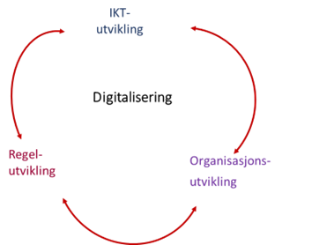
Regler virker inn på teknologien
Jus setter rammer/krav til teknologien
Jus transformeres til systeminnhold
IKT- utvikling
Regel- utvikling
IKT begrunner rettslig endring
Skaper nye behov for rettslig regulering (fremme og hemme teknologi)
Skaper behov for å gi lover på nye måter («automatiseringsvennlig lovgivning»)

Slide 5
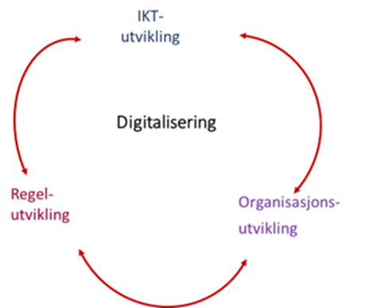
Organisatorisk endring virker inn på teknologien
Nye IKT-løsninger kan være forutsetninger for å oppnå målene
for organisatorisk endring
IKT- utvikling
Organisasjons-
utvikling
Teknologisk endring virker inn på organisering
Endret ekstern organisering (opprette, nedlegge, slå sammen)
Endret ekstern arbeidsdeling (selvbetjent/diffus forvaltning)
Endret intern organisering og arbeidsdeling (nye stillinger, avdelinger, outsourcing mv.)

Slide 6
Regler krever organisatorisk endring
Oppretter, nedlegger forvaltningsorgan mv.
Krav til stillinger, ansvarsforhold mv (behandlings- ansvarlig, personvernombud)
Regel- utvikling
Organisasjons-
utvikling
Organisasjonsutvikling begrunner rettslig endring
Nye regler om samarbeidsformer (portalløsninger, felles behandlingsansvar mv)
Nye regler om samhandling (formålsbegrensninger, taushetsplikter, informasjons-/rapporteringsplikter mv)

Slide 7
Om forholdet mellom teknologi og styringsidealer
Idealer
/prinsipper (eksempler)
Offentlighet
Rettssikkerhet
Personvern
Søkemotorer
Databaser
Beslutnings-
systemer
Teknologier (eksempler)

Slide 8
